Slide 1
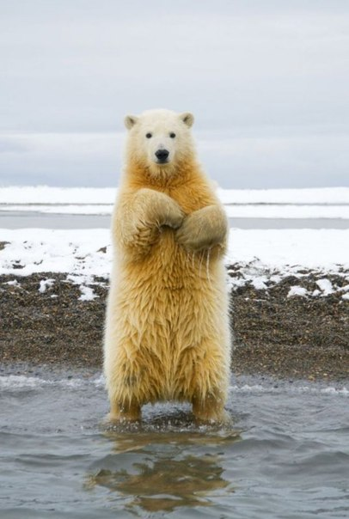
Мой дом тает, помогите!!!
Удачи тебе, мишка, желает 2 «Б» класс из школы 635 г. Москвы !

Slide 2
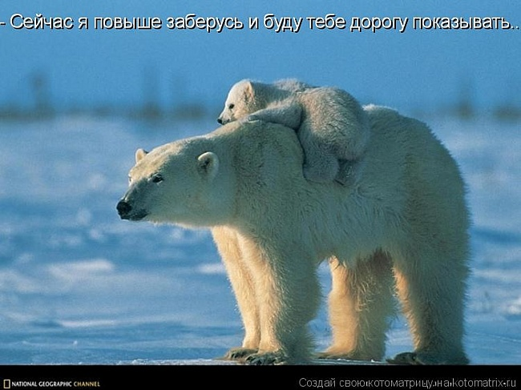
Вот удивительные и невероятные факты из жизни нашего героя Арктики: белые медведи обитают в прибрежной части Аляски, Канады, России, Норвегии и Гренландии. Нормальная температура в этих регионах составляет минус 55 градусов Цельсия и ветер здесь дует со средней скоростью 48 километров в час!

Slide 3
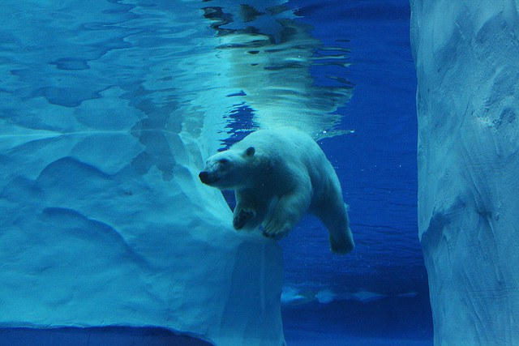
Белые медведи чемпионы среди пловцов! Они могут плавать со скоростью 9,5 километров в час в морской воде, при отрицательных температурах. Ни у одного из наших пловцов-золотых медалистов не будет шансов выстоять против белого медведя. Белые медведи, как известно, проплывают 160 километров без остановки, быстро, иногда опираясь на ледовые щиты.

Slide 4
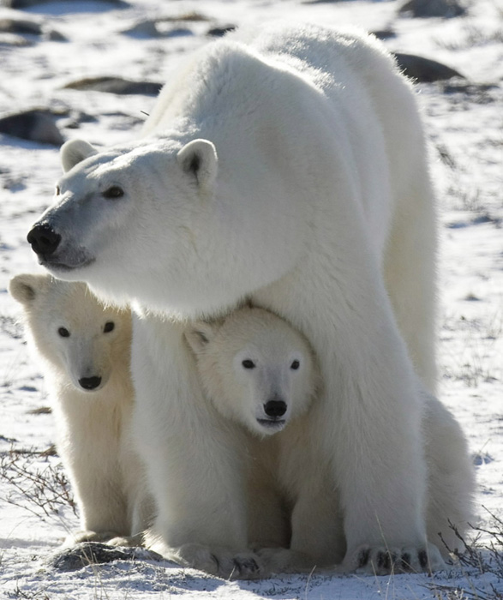
Я гигант! Белые медведи — крупнейшие медведи на земле. Новорожденные медведи маленькие как крысы, но когда они начинают расти, они вытягиваются на три метра в высоту и весят более 635 килограмм! Они являются одним из крупнейших хищников на Земле. Белые медведи живут до 25 лет, максимум до 30.

Slide 5
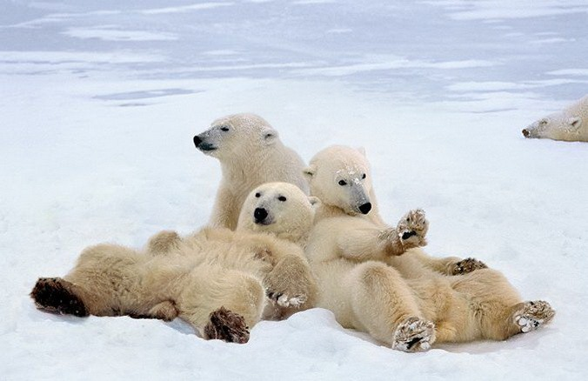
У меня толстая шерсть! Теперь вы можете быть удивлены, как полярные медведи смогли оставаться теплыми и живыми при таких температурах. Причина заключается в толстом слое подкожного жира. Он действует как слой изоляции, который защищает их от холода, помогая им сохранить температуру тела.

Slide 6
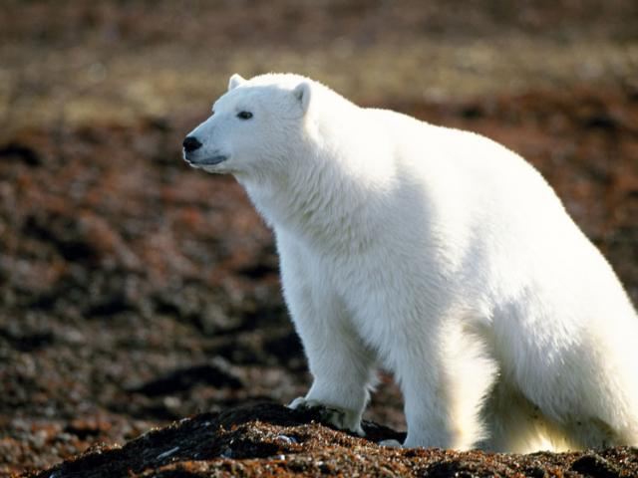
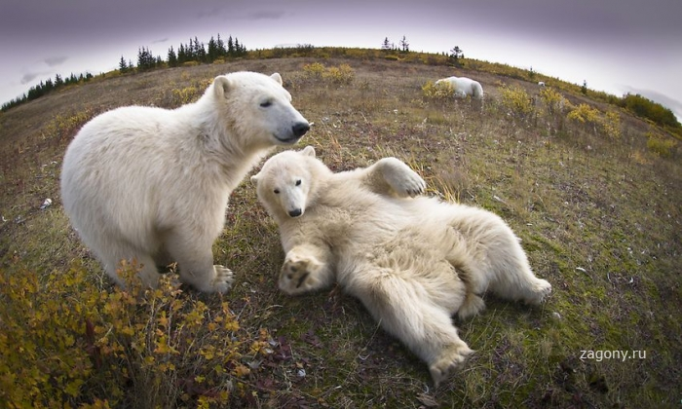
Тюлени вкусные! Что же едят полярные медведи, что помогает им вырасти до таких огромных размеров? Они охотятся на тюленей, рыбу, оленей и птиц. Они могут просидеть в проруби в течение нескольких часов, чтобы наброситься на тюленей. Порой они даже едят китовое мясо. Летом они переходят на вегетарианскую диету, и питаются ягодами. Они цари полярного круга, не имеющие аналогов по своей силе и выносливости.

Slide 7
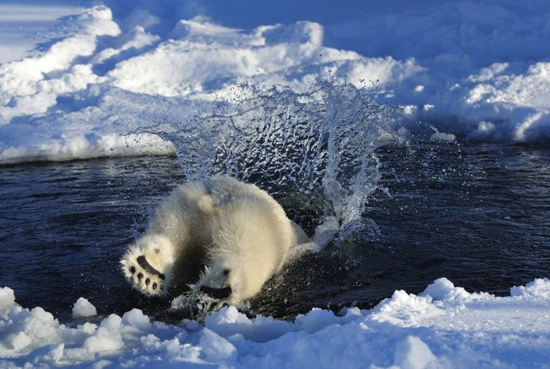
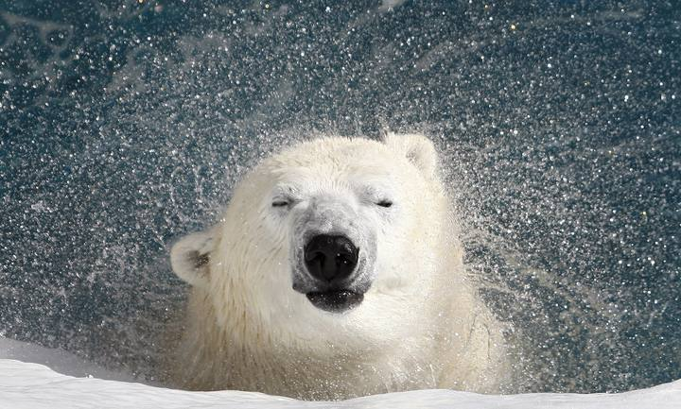
У меня чуткий нос! Полярные медведи обладают очень острым нюхом, который может учуять такую жертву, как тюлень, даже на расстоянии 20 километров или на глубине в один метр подо льдом.

Slide 8
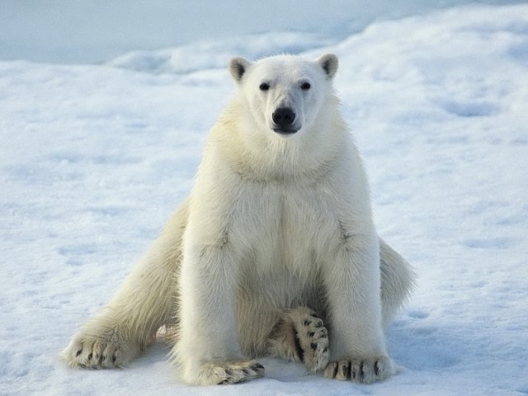
Шерсть полярного медведя не белая, хотя так может показаться! Каждый волосок в шерсти белого медведя на самом деле прозрачный. Шерсть выглядят белой, поскольку она отражает белый цвет льда. Шерсть полярного медведя жирная и отталкивает воду, так что он может легко оставаться сухим

Slide 9
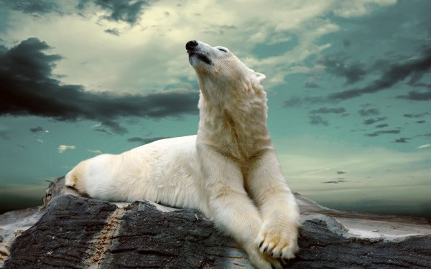
Каждый из фактов о белых медведях не сравним с любым другим животным на Земле! Полярный медведь приспособлен так, чтобы выжить в условиях Арктики и вод. Надеемся, что эти интересные факты о полярном медведе оставили вас в восторге от этих величественных существ льда!

Slide 10
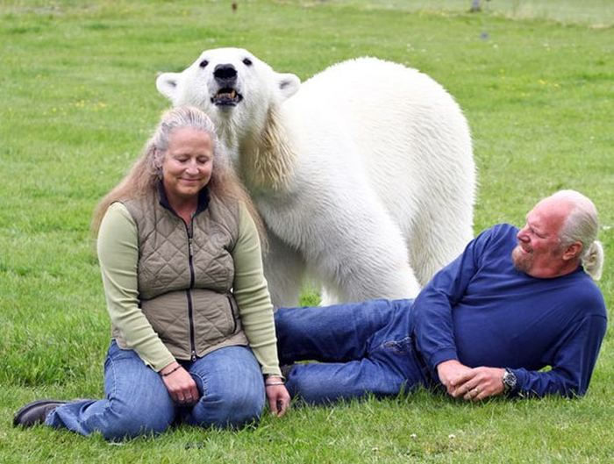
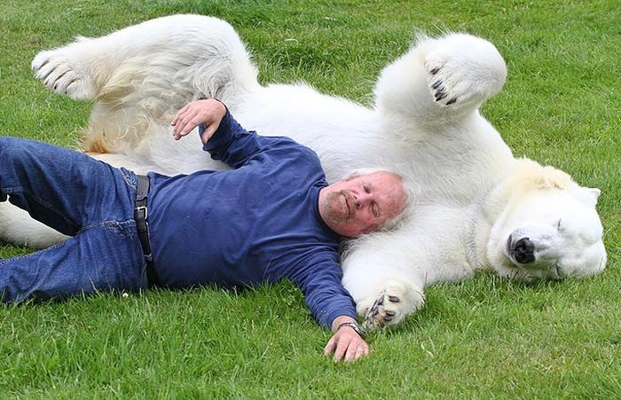
60-летний житель города Эбботсфорд (Британская Колумбия, Канада) Марк Дюма является единственным человеком на планете, кому удалось подружиться с грозным хищником. Может все дело в том, что 16 лет назад Марк с супругой взяли шестинедельного медвежонка домой и кормили его молоком с бутылочки?

